Slide 1
乱数、ハッシュ

Slide 2
直感的な定義
真性乱数：過去の値から生成される値を推測できないような値
（整数値、ビット列など）
擬似乱数：特定のシード値（初期値）から決定論的に生成される値で、過去の値から生成される値を推測できないような値
→ 同じシード値からは必ず同じ乱数値が生成される
乱数の質、エントロピー
統計的な偏り、自由度
統計的な偏りが少ないほど、自由度が高いほど質(エントロピー)が高い
用途：
暗号、シミュレーション、ゲーム

Slide 3




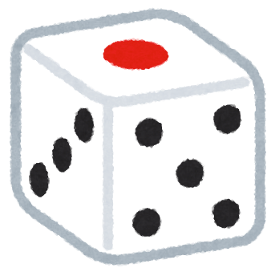
循環
シード値
決定論的
アルゴリズム
真性乱数
擬似乱数

Slide 4
質の高い乱数生成の難しさ
ちょっとした乱数生成ならすぐ出来そうだが、…
統計的偏り、循環周期
セキュリティ、暗号化のための実用的乱数となると、…
AES共通鍵：256bit
例：ネットワーク通信応答の不確定さを利用
応答時間の範囲は0 – 100mSec
1GHzのクロック→精度1nSec
100mSec/1nSec → 10^8 < 2^60
自由度60ビット以下、統計的に大きな偏り

Slide 5
TLSにおける乱数
真性乱数
サーバーシークレット、クライアントシークレット
DH一時鍵(Ephemeral) 生成
擬似乱数
HKDF鍵導出
鍵交換→プリマスターシークレット→擬似乱数によりマスターシークレット（共通鍵/IV、MAC鍵などに使用）を導出
ストリーム暗号

Slide 6
wolfSSLライブラリではさらに
真性乱数の質を確保するために利用
質の悪い真性乱数をシードに → 擬似乱数 → 質の高い真性乱数
Hash-DRBG (Deterministic Random Bit Generation)

Slide 7
ハードウェアによる乱数生成
ソフトウェアは本質的に決定論的
真性乱数には、ハードウェアや外部事象からなど何らか本質的ランダム性が必須
MCU/MPUによる乱数生成サポート

Slide 8
乱数に関する規格
擬似乱数アルゴリズム
乱数の質
NIST規格

Slide 10
ハッシュ関数
ハッシュ値から、そのようなハッシュ値となるメッセージを得ることが（事実上）不可能であること（原像計算困難性、弱衝突耐性）。
同じハッシュ値となる、異なる2つのメッセージのペアを求めることが（事実上）不可能であること（強衝突耐性）。
メッセージをほんの少し変えたとき、ハッシュ値は大幅に変わり、元のメッセージのハッシュ値とは相関がないように見えること。
Wikipedia Chrypatgraphic Hash Function

Slide 11
Secure Hash Standard
NIST規格
SHA-0、SHA-1、SHA-2、SHA-3
ハッシュ脆弱性の研究
MD5, SHA1攻撃事例の現実化
Merkle–Damgård constructionへの不安からSHA-3
TLS1.3では
MD5, SHA1を正式に削除
SHA256, SHA384採用
Wiki: Secure Hash Algorithm

Slide 12
